Slide 1
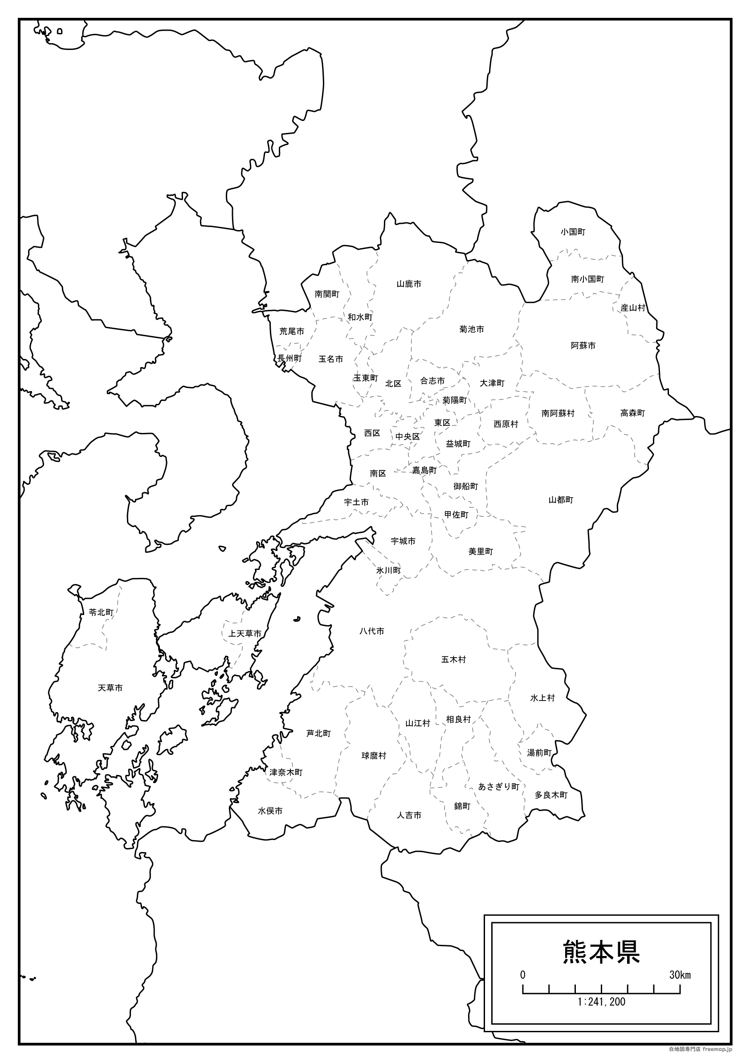
熊本県市町村クイズ
（県北編）
【やり方】
赤線でかこまれた市町村の名前を答えましょう。答えは次のスライドに進むと出てきます。
スライドを少なくしたり、順番を変えたりすることもできます。

Slide 2
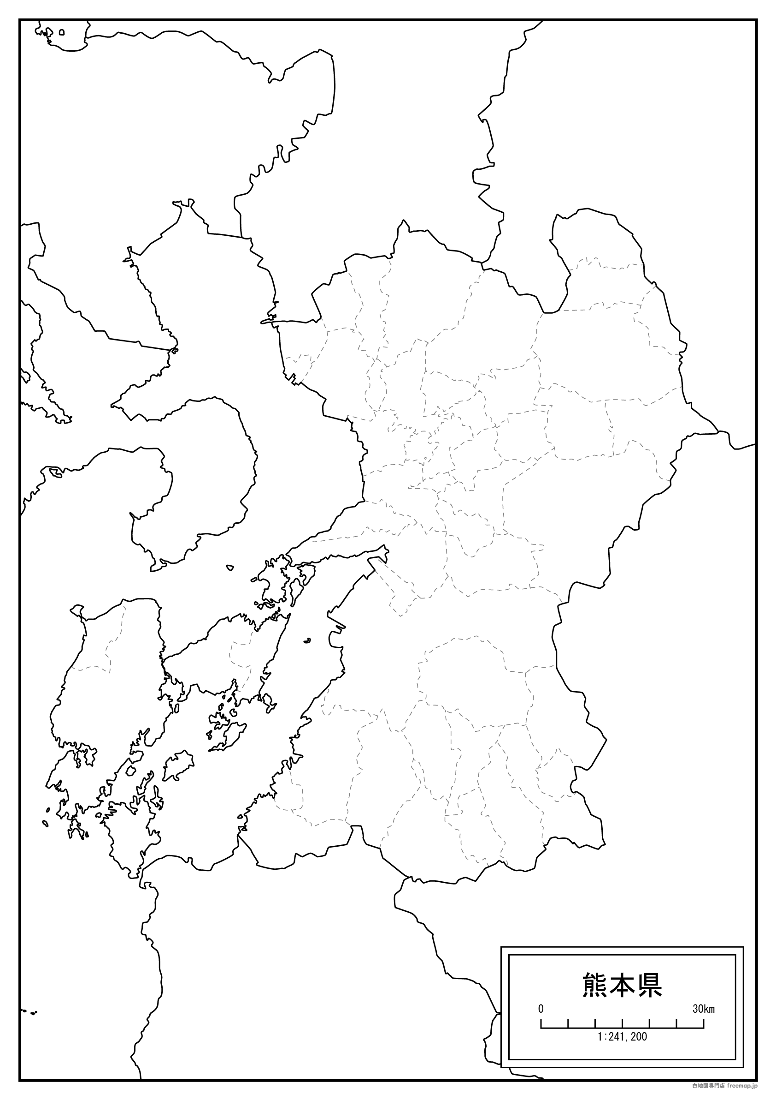

Slide 3
きくよう
菊陽町

Slide 5
こうし
合志市

Slide 7
ぎょくとう
玉東町

Slide 9
たまな
玉名市

Slide 11
ながす
長洲町

Slide 13
あらお
荒尾市

Slide 15
なんかん
南関町

Slide 17
なごみ
和水町

Slide 19
やまが
山鹿市

Slide 21
きくち
菊池市

Slide 23
おおづ
大津町

Slide 25
にしはら
西原村

Slide 27
みなみあそ
南阿蘇村

Slide 29
たかもり
高森町

Slide 31
あ そ
阿蘇市

Slide 33
うぶやま
産山村

Slide 35
みなみおぐに
南小国町

Slide 37
おぐに
小国町

Slide 38
熊本県
市町村名一覧

